Slide 1
Redakcja, adiustacja i korekta komunikatów tekstowych
Zajęcia 7: Liczby, numery, jednostki miar i wielkości mierzalne

Slide 2
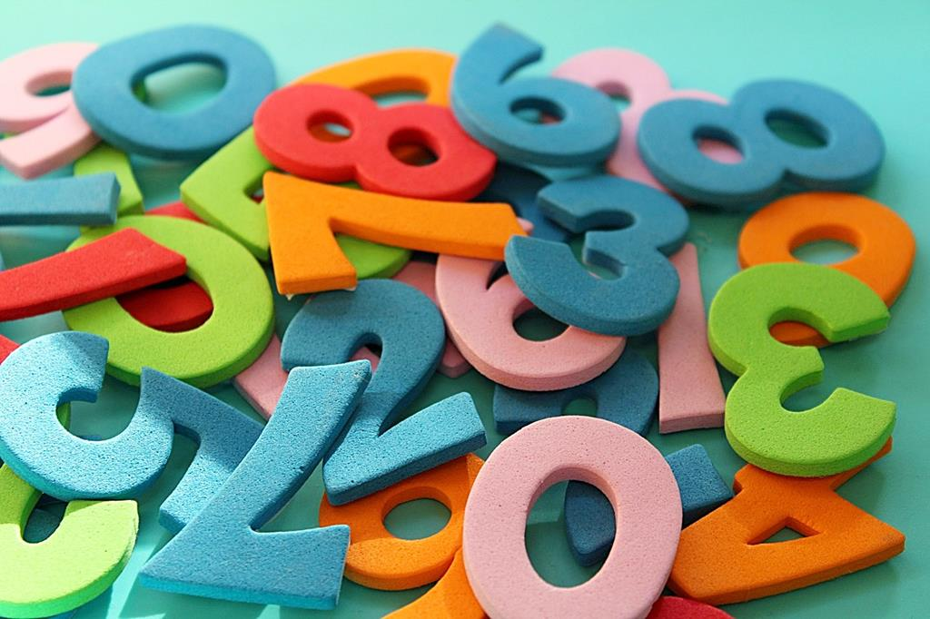
Zapis dużych liczb i ułamków
10 000, 45 000 000, ale: 5000, 3578
nie: 10.000, 45.000.000
nie: 10,000 lub 45,000,000
20 tys., 47 mln, 89 mld
0,57 i 14,69
nie: 0.57 i 14.69

Slide 3
Systemy nazywania dużych liczb
skala długa (Europa) – człony „-lion” i „-liard”
skala krótka (USA) – tylko człon „-llion”
pierwsze człony nazw liczb:
n | Europa | USA
1 | mi- | mi-
2 | bi- | bi-
3 | try- | tri-
4 | kwadry- | quadri-
5 | kwinty- | quinti-
6 | seksty- | sexti-
7 | septy- | septi-
8 | okty- | octi-
9 | noni- | noni-
10 | decy- | deci-

Slide 4

Systemy nazywania dużych liczb, cd.
Pytanie: Jak nazywa się liczba 10²⁴ w obu skalach?
wzory na wykładniki potęg:
skala długa: 6n – człon „-lion”
skala długa: 6n + 3 – człon „-liard”
skala krótka: 3n + 3

Slide 5
Skala długa
Pytanie: Jak nazywa się liczba 10²⁴ w skali długiej?
najpierw sprawdzamy, czy wykładnik potęgi dzieli się przez 6; jeśli tak, nasza duża liczba będzie jakimś „-lionem”; jeśli nie – jakimś „-liardem”;
24 dzieli się przez 6, więc podstawiamy je do wzoru na „-liony”:
6n = 24 | : 6
n = 4
Stąd wiemy, że w skali długiej 10²⁴ to kwadrylion.

Slide 6

Skala krótka
Pytanie: Jak nazywa się liczba 10²⁴ w skali krótkiej?
zawsze jeden wzór, wiemy więc, że:
3n + 3 = 24 | – 3
3n = 21 | : 3
n = 7
Stąd wiemy, że w skali krótkiej 10²⁴ to septillion.

Slide 7

Skala długa
Pytanie: Jak nazywa się liczba 10³³ w skali długiej?
33 nie dzieli się przez 6, więc wyjdzie nam jakiś „-liard”:
6n + 3 = 33 | – 3
6n = 30 | : 6
n = 5
Stąd wiemy, że w skali długiej 10³³ to kwintyliard.

Slide 8

Skala krótka
Pytanie: Jak nazywa się liczba 10³³ w skali krótkiej?
3n + 3 = 33 | – 3
3n = 30 | : 3
n = 10 → decillion
Stąd wiemy, że w skali krótkiej 10³³ to decillion.

Slide 9
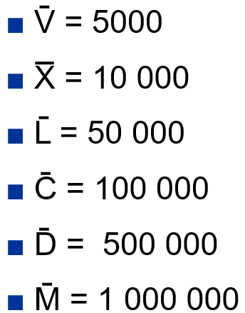
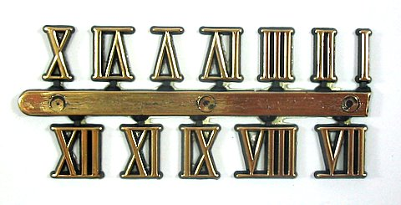
Cyfry rzymskie
I = 1
V = 5
X = 10
L = 50
C = 100
D = 500
M = 1000

Slide 10

Zapis liczb w beletrystyce
głównie słownie, zwłaszcza w dialogach
wyjątki w narracji:
data dzienna i rok
godzina z minutami
liczby w nazwach własnych
numery ulic, domów, lokali itp.
liczby w cytowanych dokumentach
bez zapisów słowno-cyfrowych

Slide 11

Zapis liczb w niebeletrystyce
zwykle 1–9 słownie, wyższe cyfrowo
cyfrowo można też 10–99 i 10–999
1000 i wyższe zawsze
cyfrowo: 5467, 12 654, 6 786 000
cyfrowo-słownie:
12 tysięcy, 25 milionów, 86 miliardów
12 tys., 25 mln, 86 mld

Slide 12

Różne przypadki
liczebniki porządkowe:
słownie: trzecie piętro
rzymsko: III piętro
arabsko: 3. piętro
daty:
miesiąc słownie: 26 sierpnia 2025
miesiąc rzymsko: 26 VIII 2025
miesiąc arabsko: 26.08.2025
numery (strony, telefonu, bramy i mieszkania, produktu itd.) – zawsze cyfrowo

Slide 13

Różne przypadki, cd.
godzina z minutami:
8.45
17:09
16⁴⁸, nie 16⁴⁸
wartość jednostek miar:
2,54 centymetra, 0,45 kilograma, 0,9 tony
2,54 cm, 0,45 kg, 0,9 t
wartość jednostek monetarnych
10 dolarów, 250 euro
10 dol., 250 zł
10 $, 250 €, 768 GBP
procenty i promile
12 procent, 1 promil
12 proc., 1 prom.
12%, 1‰

Slide 14

Różne przypadki, cd.
stopnie temperatury
–3 stopnie Celsjusza
–3°C
oddziały, filie i komórki organizacyjne instytucji, przedsiębiorstw, szkół, jednostek wojskowych, banków
II Departament Ministerstwa Spraw Wewnętrznych
IV Liceum Ogólnokształcące
101. Dywizja Pancerna
III Oddział PKO
tomy, zeszyty, rozdziały i strony publikacji:
tom III, rozdział V, strona 38;
t. 3, rozdz. 5, s. 38
rozdziały, artykuły, paragrafy i punkty aktów prawnych:
paragraf 24, punkt 1
§ 24, pkt 1

Slide 15

Różne przypadki, cd.
konstrukcje cyfrowo-słowne → dywiz bez spacji:
40-letni
125-kilogramowy
nie: 125-kg.
dekady:
lata 50. XX wieku
lata pięćdziesiąte XX wieku
nie: lata 50-te XX wieku
zakres liczb → półpauza:
55–60
1945–1989
10–20 tys.
30–50%

Slide 16
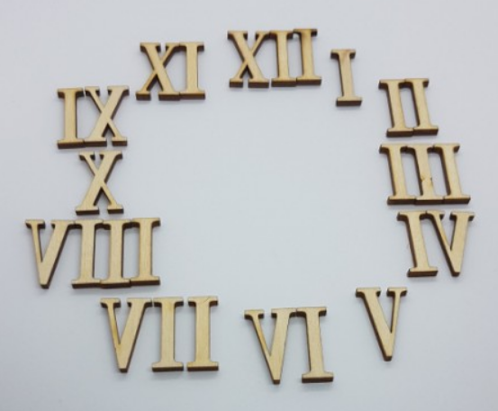
Zastosowanie cyfr rzymskich
imiona władców i papieży:
Jan III Sobieski, Ludwik XIV
Paweł VI, Jan Paweł II
to samo imię i nazwisko w obrębie jednej rodziny:
John Blacke III junior
Enrique José Martin Morales IV
wieki:
XIX wiek
XIV w.
kongresy, olimpiady, wystawy, sobory:
XVII Igrzyska Olimpijskie
sobór watykański II
wojny i powstania:
I wojna światowa
III powstanie śląskie
kolejne formy ustrojowe:
III Rzesza
V Republika

Slide 17
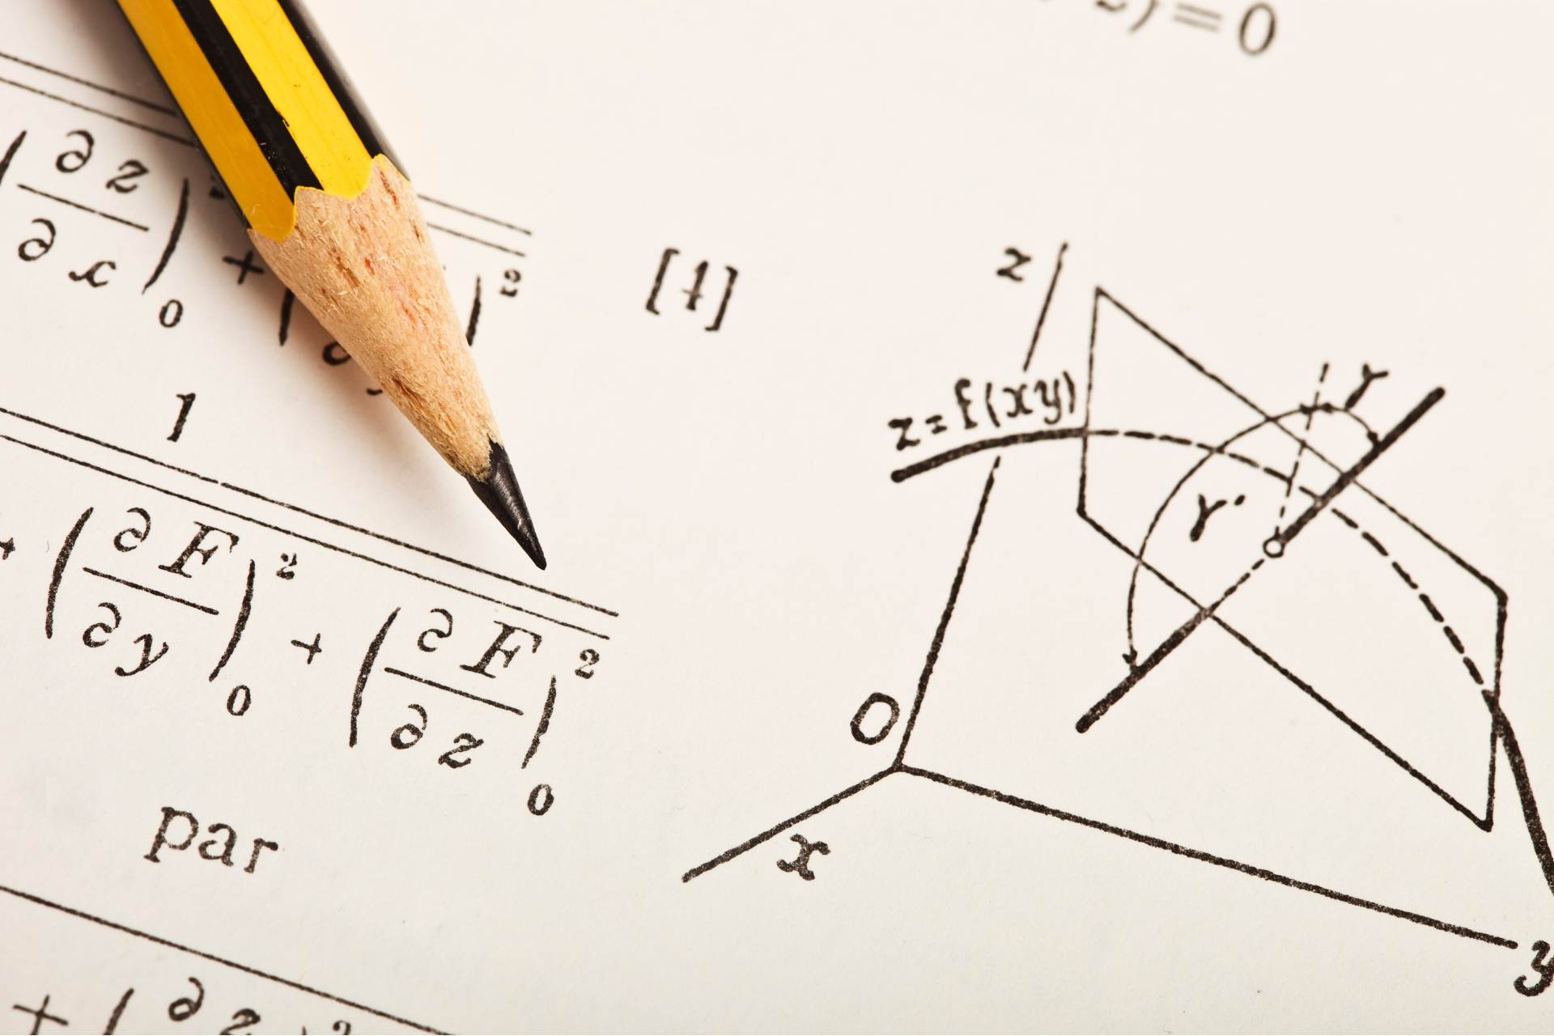
Mnożniki dziesiętne jednostek
× 10 → deka-
× 100 → hekto-
× 1000 → kilo-
× 10⁶ → mega-
× 10⁹ → giga-
× 10¹² → tera-
: 10 → decy-
: 100 → centy-
: 1000 → mili-
: 10⁶ → mikro-
: 10⁹ → nano-

Slide 18
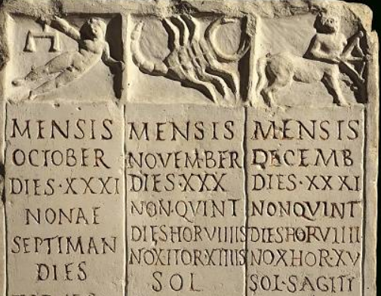
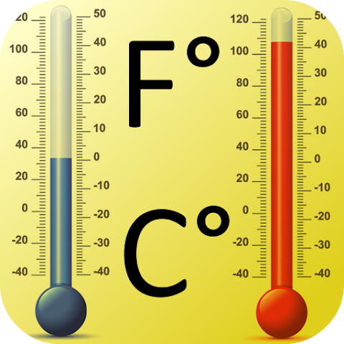
Przeliczniki
1 cal = 2,54 cm
1 stopa = 0,3048 m
1 funt ≈ 0,4536 kg
1 galon ≈ 3,7854 l
1 mila morska = 1852 m
stopnie Celsjusza na stopnie Fahrenheita:
(x°F – 32°F) × 5/9 = y°C
kalendarz juliański na gregoriański
Od dnia | Do dnia | Różnica dni
– | 4.10.1582 | 0
5.10.1582 | 28.02.1700 | 10
1.03.1700 | 28.02.1800 | 11
1.03.1800 | 28.02.1900 | 12
1.03.1900 | – | 13

